Slide 1

Психология Общения

Slide 2
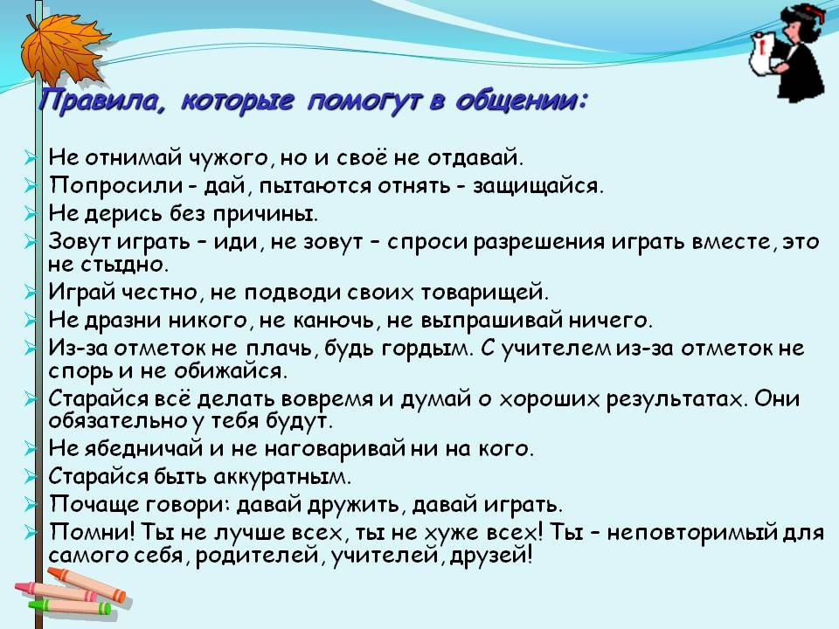

Slide 3
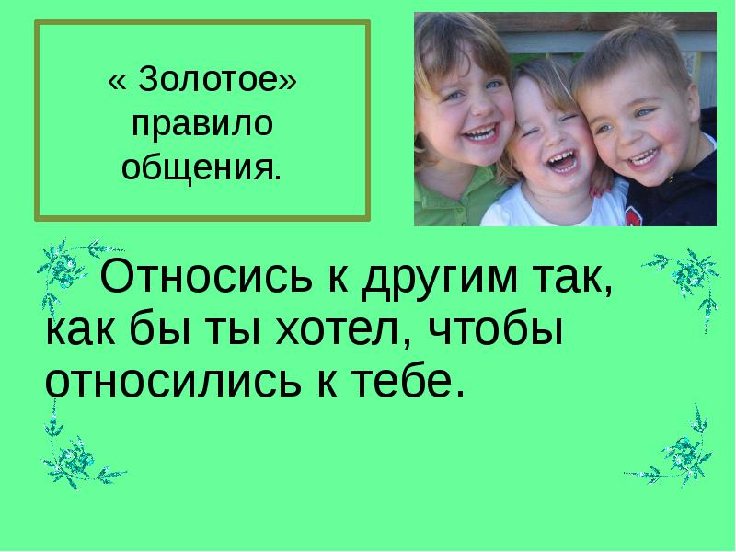

Slide 4
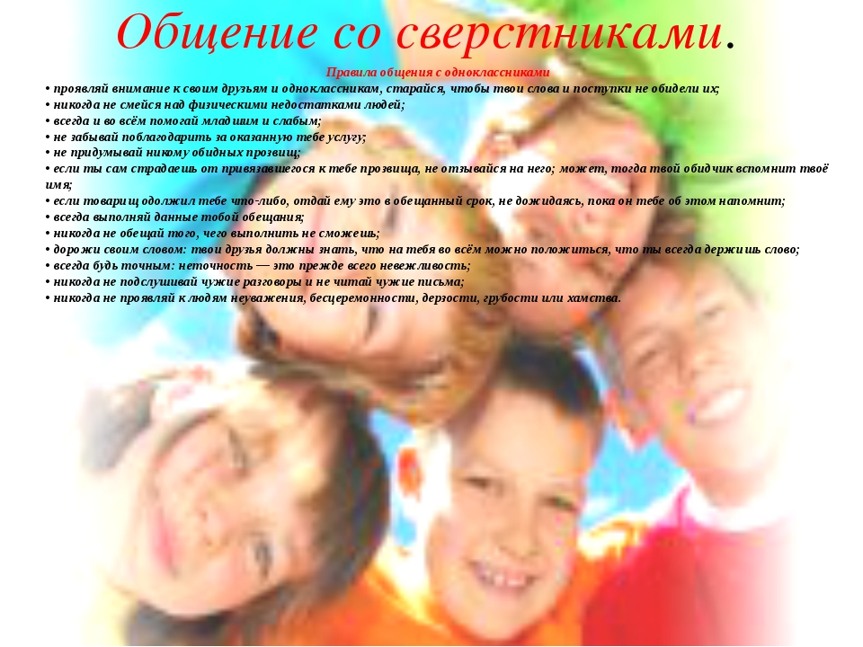

Slide 5
Видеть общее
В русском языке слово "общение" происходит от "общее". Что интересно, английское "communication" восходит к латинскому "communis" - тоже "общее". Смысл тут в том, что разговаривающие люди объединены чем-то общим, какой-то общей проблемой, интересом, идеей. Это и есть то общее, вокруг которого строится общение.

Slide 6
На самом деле, видеть общее - это большое искусство. Интересы, стоящие за процессом общения, бывают явные и скрытые. Примеры явного интереса: домохозяйки обмениваются новыми рецептами, студенты обсуждают расписание занятий, акционеры общаются между собой по поводу новой стратегии компании. Примеры скрытых интересов: желание развеять скуку, просто накопившаяся потребность поболтать, зарождающееся половое влечение.

Slide 7
Даже у самых разных людей могут быть какие-то точки соприкосновения. Например, может оказаться, что оба увлекаются разведением рыбок или болеют за один футбольный клуб. Вопрос в том - как найти эти точки соприкосновения? Здесь просто важно давать собеседнику выговориться, не ограничивать тему разговора. Можно задавать, если позволяет ситуация, наводящие вопросы. Например поинтересоваться, как этот человек провел выходные дни. Очевидно же, что свои выходные дни большинство людей стараются потратить на любимые дела.

Slide 8
Быть полезным
Человек вовсе не обязан с вами общаться. Если вы общаетесь в рамках официального взаимодействия, это вынужденное общение. Большинство же слов, которые говорят люди, произносятся добровольно. Чтобы человек с вами общался, вам надо научиться не только находить общее с ним, но и быть полезным в этом общем.

Slide 9
Предположим, что оба вы - рыбаки. Только ваш собеседник рыбак заядлый, а вы беретесь за удочку раз в год. Он вам может рассказать много всего интересного. И этим будет вам полезен. Но будете ли вы полезны ему? Вот в чем вопрос. Скорее всего, что нет. Да, можно подловить момент, когда человек находится в состоянии повышенной потребности в болтовне. Вы будете его слушать, и этим принесете ему какую-никакую, но пользу. Это тоже хорошо. Однако лучше хоть как-нибудь подготовиться к беседе. Например, можно почитать про новые виды снаряжения, оригинальные способы ловли и т.д.

Slide 10
Быть умным и интересным собеседником
Во-первых, как уже было сказано, в общении надо стремиться приносить пользу собеседнику. Если вы много знаете, обладаете какими-то интересными умениями и навыками (например игры на саксофоне), то это сильно повышает ваши шансы на обоюдоприятное общение.

Slide 11
Во-вторых, в наше время интеллектуальные качества ценятся весьма высоко. Обладание спортивным телосложением повышает сексуальную привлекательность, это бесспорно. Но найдется мало желающих общаться с тупым "качком". Хилый интеллигент имеет значительно больше коммуникативного потенциала.

Slide 12
Проявлять остроумие
Как уже было сказано, в общении очень важно видеть общее и быть полезным. Очень часто можно наблюдать, что собираются некоторые "веселые компании", в которых общее - это стремление повеселиться сообща и поупражняться в остроумии. Такие компании сплачиваются смехом, смех в них - основная валюта.

Slide 13
Веселя других людей, вы не только делаете им приятное (полезное). Проявляя остроумие, вы демонстрируете свою коммуникативную ценность. Это довольно тонкий момент. Никто не любит зануд. Никто не любит шаблонных фраз, нотаций и домашних заготовок. Все напротив любят спонтанное остроумие, идущее от ситуации.

Slide 14
Не раздражать
Подавляющее большинство людей любит общаться. Если у них есть свободное время и более-менее хорошее настроение, они могут разговаривать с кем угодно. Даже самый скучный человек может вызвать интерес, ведь не спал же он в анабиозе свои двадцать, тридцать, сорок лет, было же у него что-то неординарное в жизни. Однако очень легко отпугнуть человека своими неприятными манерами.

Slide 15
К числу этих неприятных манер можно отнести: шмыганье носом, постоянные вздохи, бегающие глаза, слова-паразиты, очень громкая или тихая речь, безграмотная речь, неуместные и неприличные жесты, бурная жестикуляция, глупая или слишком выразительная мимика, многозначительный вид и т.д. Таких раздражающих манер может быть очень много. По возможности лучше от них избавиться.

Slide 16
Еще лучше - взять себе в качестве объекта для подражания какого-нибудь киногероя. Стараться хотя бы какой-то период времени вести себя как он. Если у вас и останутся какие-то нехорошие манеры, то их можно будет истолковать как вашу "изюминку".

Slide 17
Уметь слушать
Следует не забывать, что люди обычно любят рассказывать про себя, свои проблемы. Любят хвастаться своими достижениями, детьми, знакомствами и прочим. Далеко не у каждого есть свой слушатель. Покажите, что вы умеете слушать, что вам интересны рассказы.
Уметь слушать - не значит постоянно молчать. Кивайте, чтобы показать, что вы слушаете. Задавайте уточняющие вопросы.

Slide 18
Проявлять инициативу
Многих людей раздражает еще и безынициативность, пассивность собеседника. Такой собеседник как бы говорит своим поведением: "Вы не хотите говорить про собак, а хотите про работу? Хорошо. Не хотите про работу, хотите про политику? Ладно. Опять про собак? Ну конечно!.." За таким поведением обычно стоит стремление любой ценой завоевать расположение другого человека, и это очень хорошо видно, всем понятно. Поэтому надо проявлять инициативу, подбивать собеседника говорить хотя бы иногда на темы, которые вам интереснее, чем ему.

Slide 19
Быть в меру уверенным
Как уже говорилось, обычно общение это добровольный процесс, а не вынужденный. И в этом добровольном процессе собеседники должны ощущать себя равнозначными партнерами. Даже в общении родителя с ребенком или учителя с учеником могут быть партнерские отношения. Конечно, один родитель не устает показывать свой более высокий статус. Но другой родитель воспринимает своего ребенка как партнера - в конце концов, ребенок так же важен, просто он родился на двадцать-тридцать лет позже своего родителя.

Slide 20
Неуверенное поведение это на самом деле низкостатусное поведение. В силу тех или иных причин запустился инстинктивный шаблон такого поведения. От этого ощущения надо, конечно, избавляться. Нужно понимать, осознавать свою важность для общества. С неуверенным (низкостатусным) человеком общаются с меньшей охотой. С большим удовольствие общаются в самоуверенным (высокостатусным) человеком, однако такое общение натянуто, асимметрично. Лучше соблюдать золотую середину, быть в меру уверенным.

Slide 21
Не форсировать события
Познакомиться с другим человеком очень просто. Достаточно просто увидеть друг друга - вы уже знакомы! Да, вы не знаете имен друг друга, род занятий и прочее. Однако вы знаете друг друга в лицо, а это уже знакомство. Интересно, что по исследованиям ученых самая первая информация, которую мы получаем о другом человеке это его пол. Так что кроме внешности, мы знаем уже пол. Также знаем рост, примерный возраст, телосложение, стиль одежды. Ситуация, в которой мы познакомились, тоже многое говорит о человеке. Одно дело, если мы познакомились в ночном клубе, другое - если в автосалоне.

Slide 22
Вы уже знакомы. И это важно. Далее надо постепенно, по ситуации развивать отношения. Можно в чем-то оказать мелкую помощь, можно самому попросить помощь. Совсем не обязательно сразу лезть со своим именем, это будет слишком нарочитое знакомство. Лучше подождать, когда человек сам захочет обменяться именами и даже телефонами.
Уметь слушать

Slide 23
Уметь прощать и обращать в шутку
Никто не идеален. Ваш собеседник может случайно или в шутку вас обидеть. Развивайте в себе способность не обижаться по пустякам. Надо уметь прощать собеседника. Но это не значит, что вообще не надо реагировать на обиды. Наоборот лучше показать свою обиду, но и показать, что вы простили собеседника. В следующий раз он будет более осторожен.

Slide 24
Не быть мизантропом
Мизантроп - человек, не любящий других людей, видящий в них одни недостатки. Это черта характера, и вредная черта характера. Она мешает глубже понимать сущность, психологический уклад другого человека. Если вы склонны к мизантропии, боритесь с ней. Для этого старайтесь искать в других людях достоинства, глубже разбираться в их поведении.
Мизантропия у многих людей вызывает стеснительность. Дело в том, что они привыкли очернять других людей, вскрывать их "подлую природу". И пусть мизантропу он сам кажется хорошим и милым человеком, но он ожидает, что другие люди его тоже ненавидят, как и он их. Отсюда и стеснительность.

Slide 25
Кристаллизовать имидж
В каждом человеке есть что-то интересное. Старайтесь подмечать, что вызывает искренний интерес со стороны других людей в вашей личности. Ваши родители? Ваше образование? Ваша судимость? Ваши знакомства? Из таких интересных моментов и формируйте свой имидж. Новым знакомым старайтесь представиться с этой стороны.

Slide 26

Спасибо за
внимание!

